Slide 1
F-bar援用の四面体平滑化有限要素法によるゴム粘弾性大変形解析
東京工業大学
工学院 システム制御系
大西 有希

Slide 2
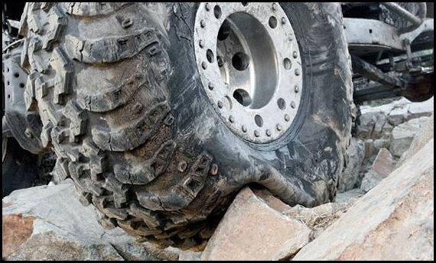
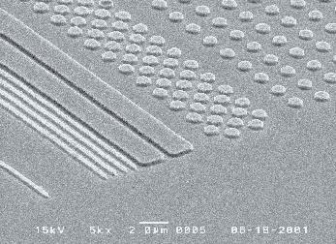
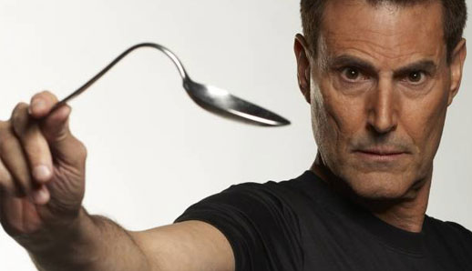
研究背景
実現したい内容:
「超」大変形問題を高精度かつ
安定に解きたい．
複雑形状を四面体で解きたい．
微圧縮性が現れる材料も解きたい．
自動リメッシングも実現したい．
接触も扱いたい．
ゴム
金属
プラスチック／ガラス

Slide 3
既存手法の問題点
四面体を用いる既存のFEMは微圧縮性が現れる材料の解析において精度と安定性に未だ問題がある．
高次要素：
✗ 体積ロッキングが不可避．
中間節点の存在による接触や大変形の精度低下と不安定．
拡張ひずみ仮定法(EAS)：
✗ 擬似ゼロエネルギーモードにより不安定．
B-bar法，F-bar法，Selective法：
✗ 四面体要素にはそのまま適用できない．
F-barパッチ法：
✗ 良いパッチを作ることが難しい．
u/p混合（ハイブリッド）法：
✗ 今のところ完全に満足できる定式化が提案されていない．
ただし，ある程度許容出来るものは提案されている．
（例：ABAQUS/Standardの「C3D4H」や「C3D10MH」など）

Slide 4
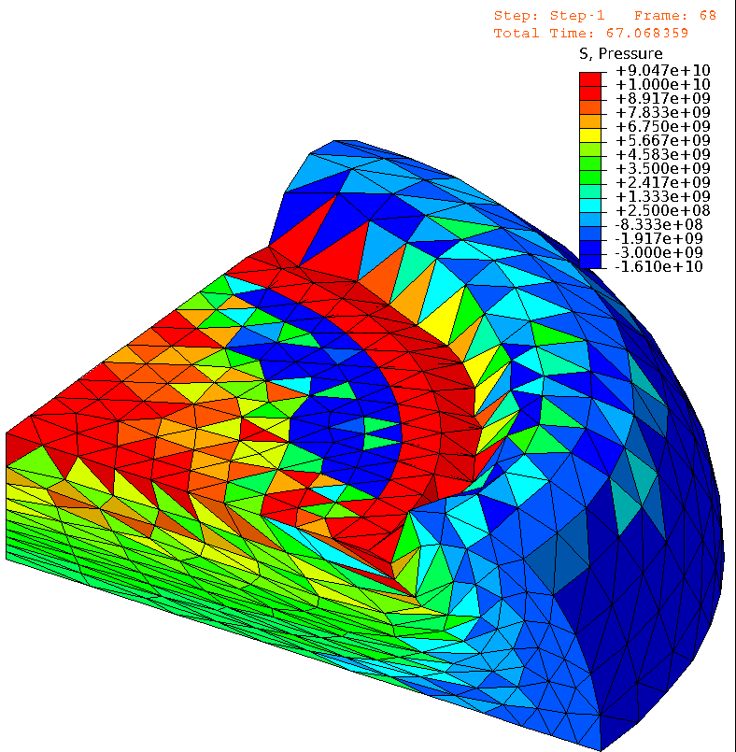
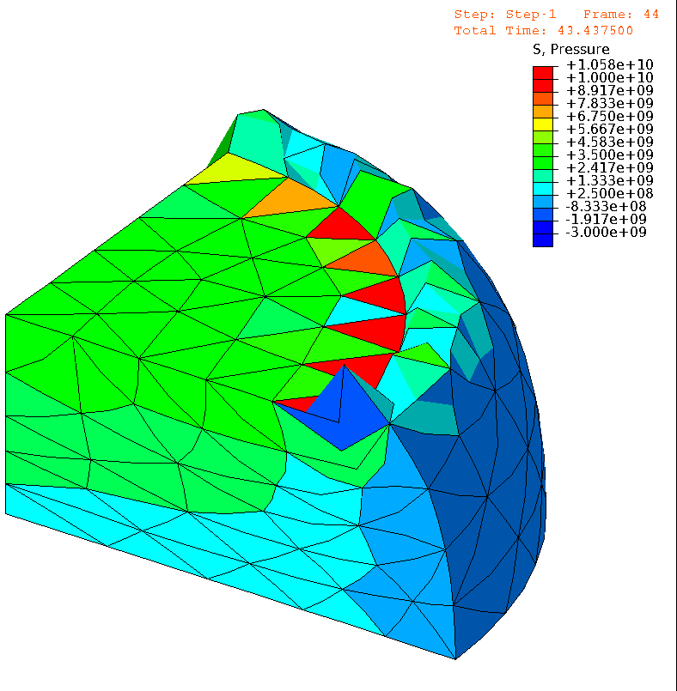

既存手法の問題点（つづき）
四面体解析例）材料: neo-Hookean超弾性体, $ν_{ini}=0.49$
圧力
圧力
節点数は
ほぼ同じ
四面体1次ハイブリッド要素(C3D4H)
✓ 体積ロッキングなし．
✗ 圧力振動（チェッカーボード）あり．
✗ せん断／コーナーロッキングあり．
四面体2次修正ハイブリッド要素(C3D10MH)
✓ せん断／体積ロッキングなし．
✗ 内挿の精度低下あり．
✗ 大変形で早期の収束困難あり．

Slide 5
解決策
平滑化有限要素法（Smoothed Finite Element Method: S-FEM）という新しい有限要素定式化のアイデアが近年提案され，研究が進んでいる．
特に，最新のS-FEM定式化であるF-barES-FEM-T4
（詳細は後述）は超弾性体および弾塑性体の静解析および動解析で
  ４節点四面体要素（中間節点なし）
  せん断／体積／コーナーロッキングフリー
  圧力振動フリー
  大変形でも安定
の全てを満足する定式化であることが確認された．

Slide 6
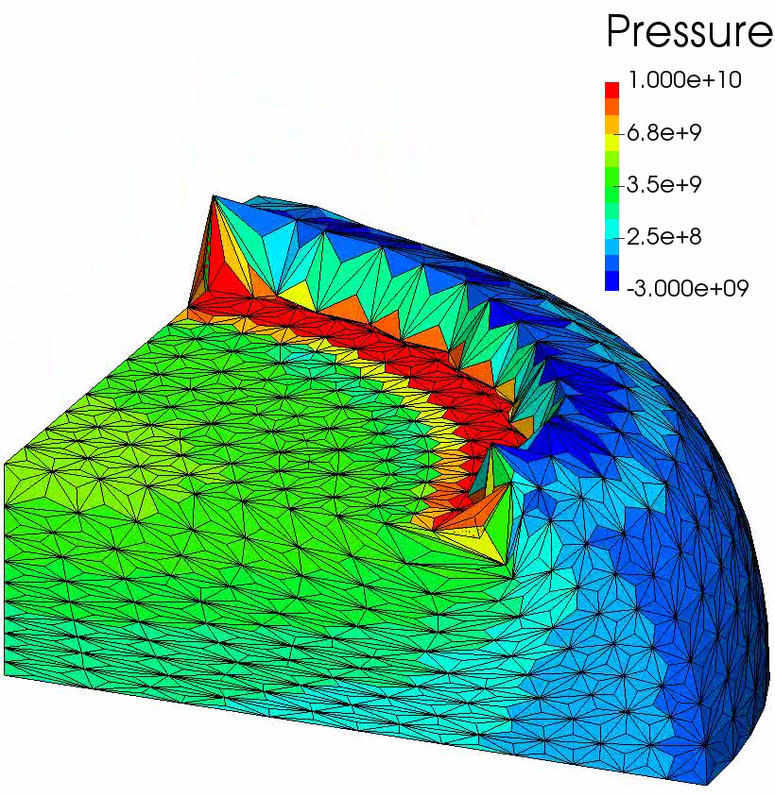

解決策（つづき）
四面体解析例）材料: neo-Hookean超弾性体, $ν_{ini}=0.49$
メッシュは
先程のC3D4H
と同じ．
昨年度までのF-barES-FEM-T4
✓ せん断・体積ロッキングなし．
✓ 圧力振動は充分小さい．
✓ コーナーロッキングも充分小さい．

Slide 7
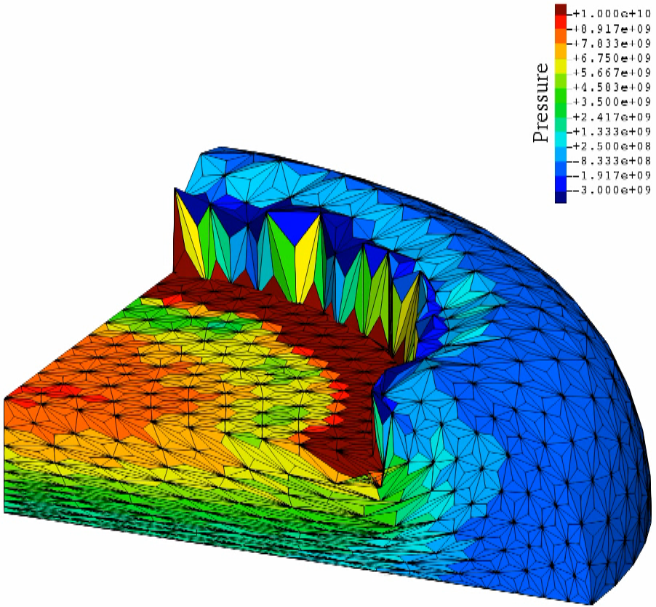
解決策（つづき）
四面体解析例）材料: neo-Hookean超弾性体, $ν_{ini}=0.49$
メッシュは
先程のC3D4H
と同じ．
今年度のF-barES-FEM-T4
✓ さらにロバスト性が向上．
ただし，粘弾性体の準静的解析への適用は未検討．

Slide 8
発表内容
最新の四面体平滑化有限要素法(S-FEM)
定式化であるF-barES-FEM-T4をゴム粘弾性
大変形解析に適用し，精度と安定性を評価する．
発表目次：
今年度版F-barES-FEM-T4の定式化概要
ゴム粘弾性大変形解析例
まとめ

Slide 9
今年度版F-barES-FEM-T4
の定式化概要

Slide 10
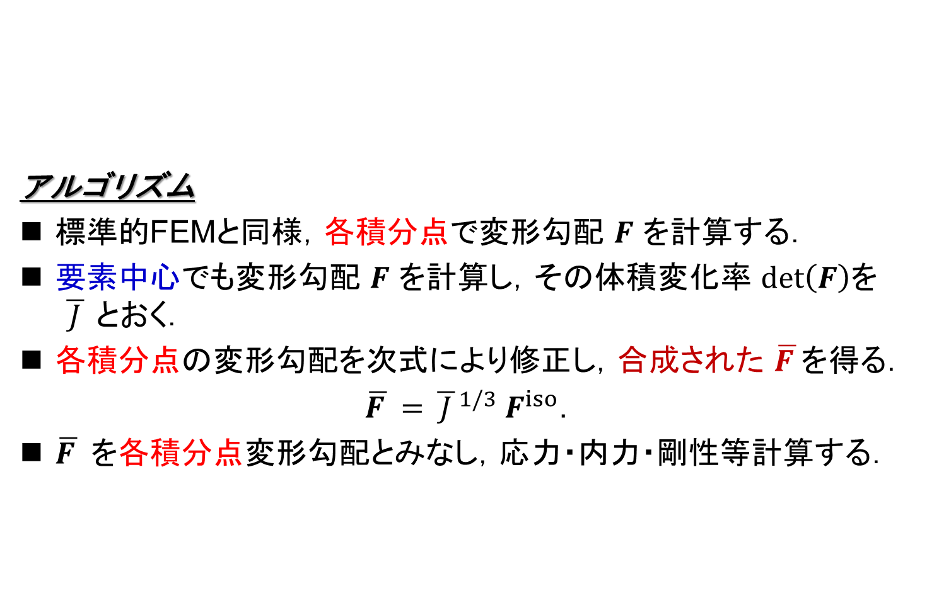
F-bar法のおさらい
アルゴリズム
標準的FEMと同様，各積分点で変形勾配 $F$ を計算する．
要素中心でも変形勾配 $F$ を計算し，その体積変化率 $\det\left(F\right)$を
$\overline{ J }$とおく．
各積分点の変形勾配を次式により修正し，合成された $\overline{F }$を得る．
$\overline{F }={\overline{ J }}^{1/3} F^{iso}$.
$\overline{F }$ を各積分点変形勾配とみなし，応力・内力・剛性等計算する．
四角形(Q4)要素
および
六面体(H8)要素
のための手法
体積成分に対する
一種の
ローパスフィルター
変形勾配の等積成分はそのままに，体積成分にはローパス
フィルターをかけることで体積ロッキングを回避できる．

Slide 11
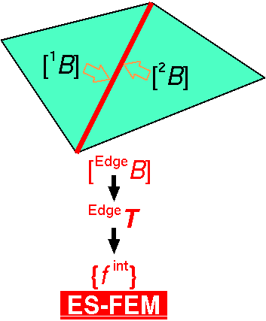
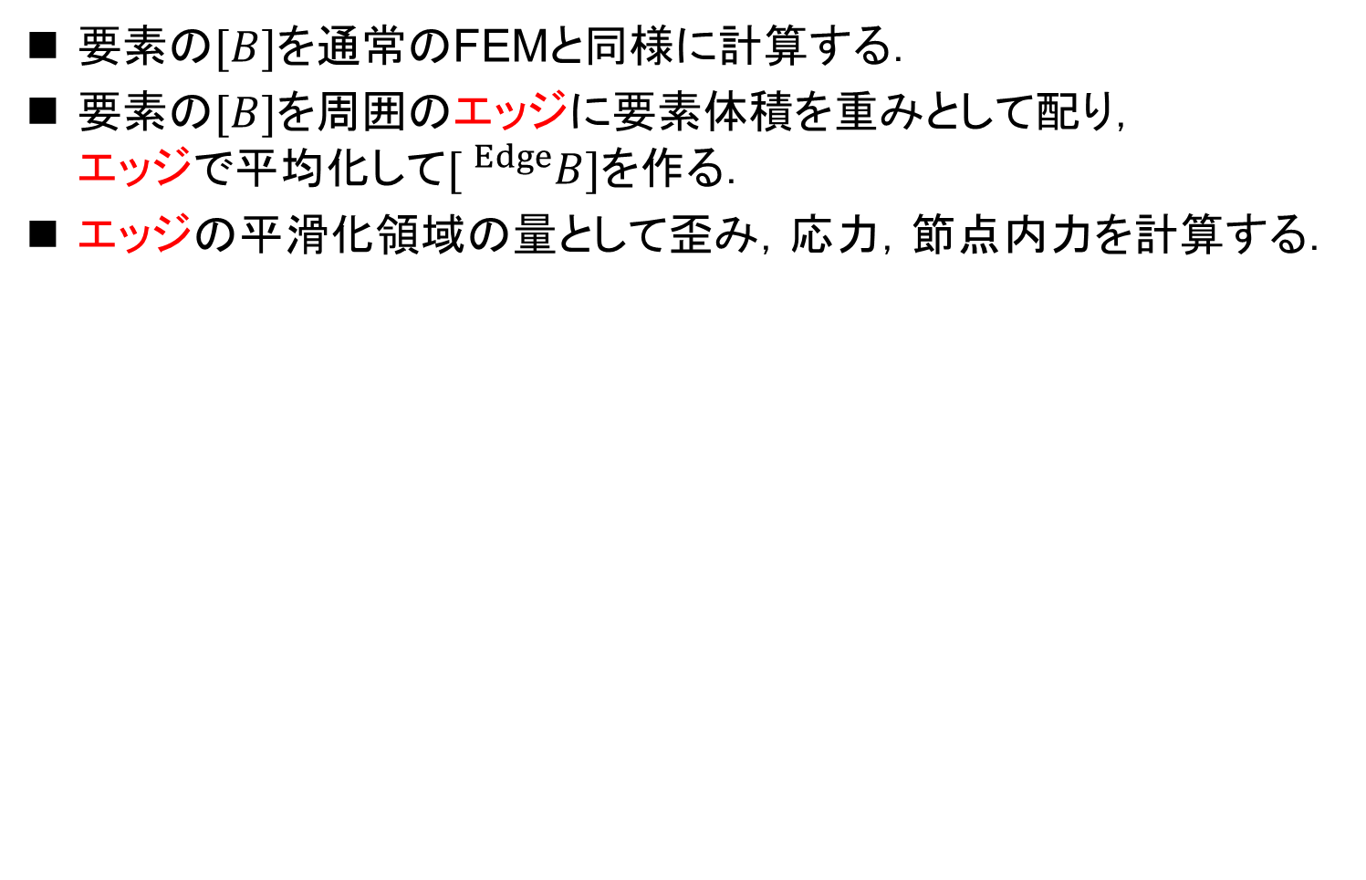
ES-FEMのおさらい
要素の$[B]$を通常のFEMと同様に計算する．
要素の$[B]$を周囲のエッジに要素体積を重みとして配り，
エッジで平均化して$[ ^{Edge}B]$を作る．
エッジの平滑化領域の量として歪み，応力，節点内力を計算する．
積分点が
各エッジ中心に
あるイメージ
体積ロッキングや
圧力振動を抑える
ことは出来ないが，
四面体要素で
せん断ロッキングを
回避できる．

Slide 12
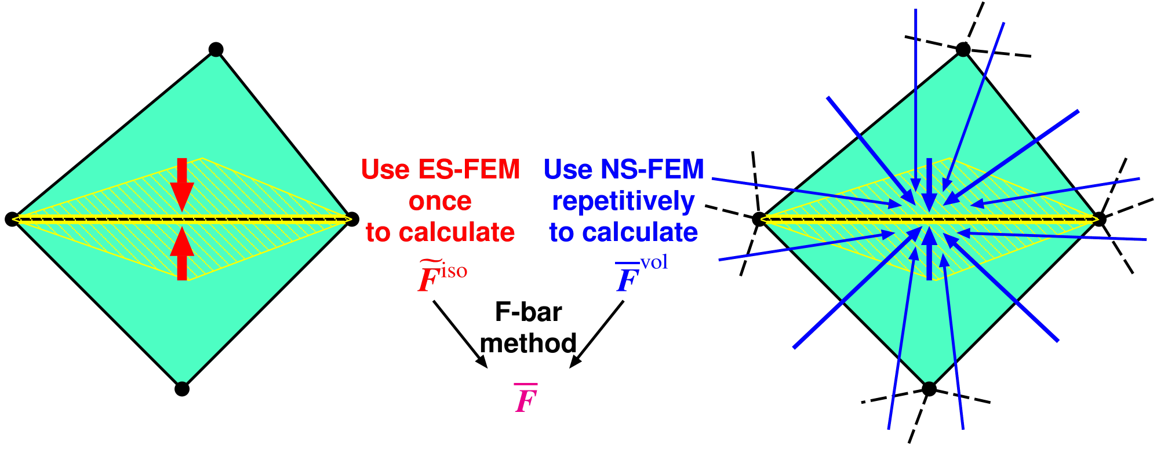

F-barES-FEMの定式化概要
エッジの $F^{iso}$をES-FEMを用いて計算する．
エッジの $\overline{ J }$ にはNS-FEMを繰り返し適用して空間的にローパスフィルタされた$J$の値を用いる．
F-bar法を用いてエッジの$\overline{F }$を合成する．以降の計算はES-FEMと同様．
せん断／体積／コーナーロッキング
および圧力振動が発生しない．

Slide 13

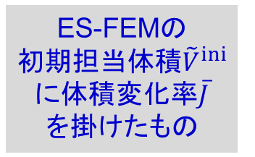
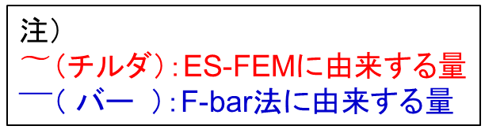
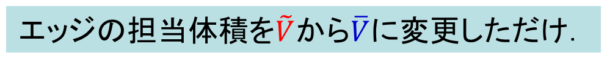
内力の計算方法
今年度変更点：内力計算における担当体積の定義を変更．
昨年度までのF-barES-FEM-T4：
$$\left\{f^{int}\right\}=\sum{\left[\tilde{B}\right] \left\{\overline{T}\right\} \tilde{V}}$$
今年度のF-barES-FEM-T4：
$\left\{f^{int}\right\}=\sum{\left[\tilde{B}\right] \left\{\overline{T}\right\} \overline{V}}$
たったこれだけの変更でロバスト性が向上する．ただしその理由は現在不明．
ES-FEMの
担当体積
注）
（チルダ）：ES-FEMに由来する量
（ バー ）：F-bar法に由来する量
ES-FEMの
初期担当体積${\tilde{V}}^{ini}$
に体積変化率$\overline{J}$
を掛けたもの
エッジの担当体積を$\tilde{V}$から$\overline{V}$に変更しただけ．

Slide 14
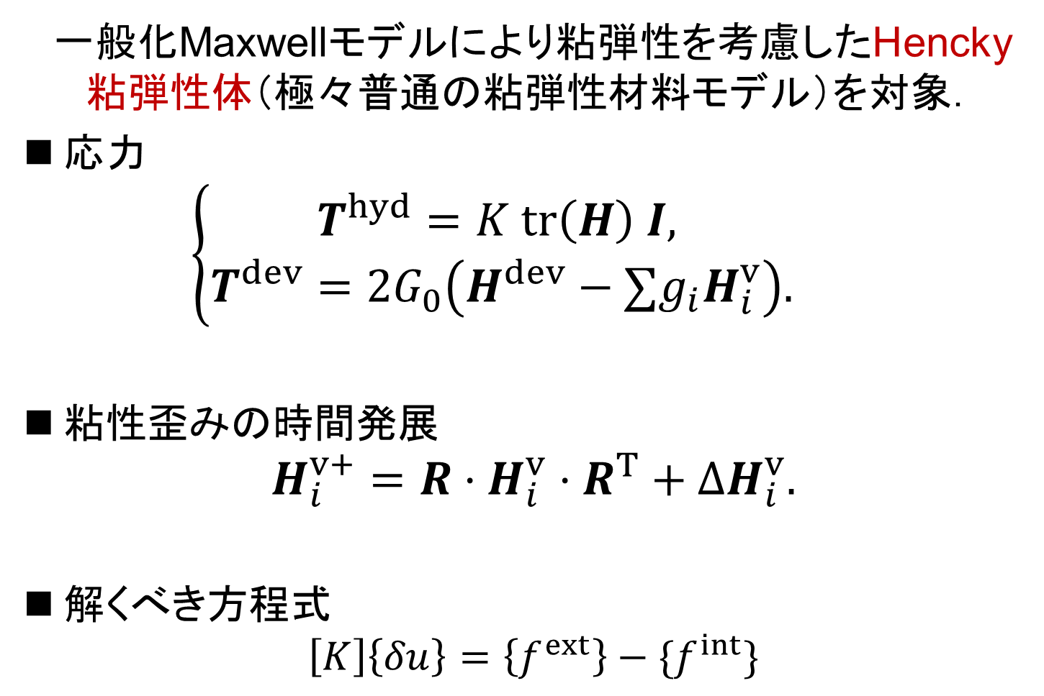
粘弾性の取り扱い
一般化Maxwellモデルにより粘弾性を考慮したHencky
粘弾性体（極々普通の粘弾性材料モデル）を対象．
応力
$\left\{\begin{aligned}T^{hyd}=K tr\left(H\right) I, \\ T^{dev}=2G_{0}\left(H^{dev}−{∑g}_{i}H_{i}^{v}\right).\end{aligned}\right.$
粘性歪みの時間発展
$$H_{i}^{v+}=R⋅H_{i}^{v}⋅R^{T}+ΔH_{i}^{v}.$$
解くべき方程式
$$\left[K\right]\left\{δu\right\}=\left\{f^{ext}\right\}−\{f^{int}\}$$
体積弾性率
Hencky(対数)歪み
静水圧成分は粘性なし
偏差成分のみ粘性あり
瞬間横弾性係数
Prony係数
粘性歪み
増分内剛体回転
粘性歪み増分
慣性は考慮しないので
静的解析と同じ．

Slide 15
粘弾性体の準静的解析例

Slide 16
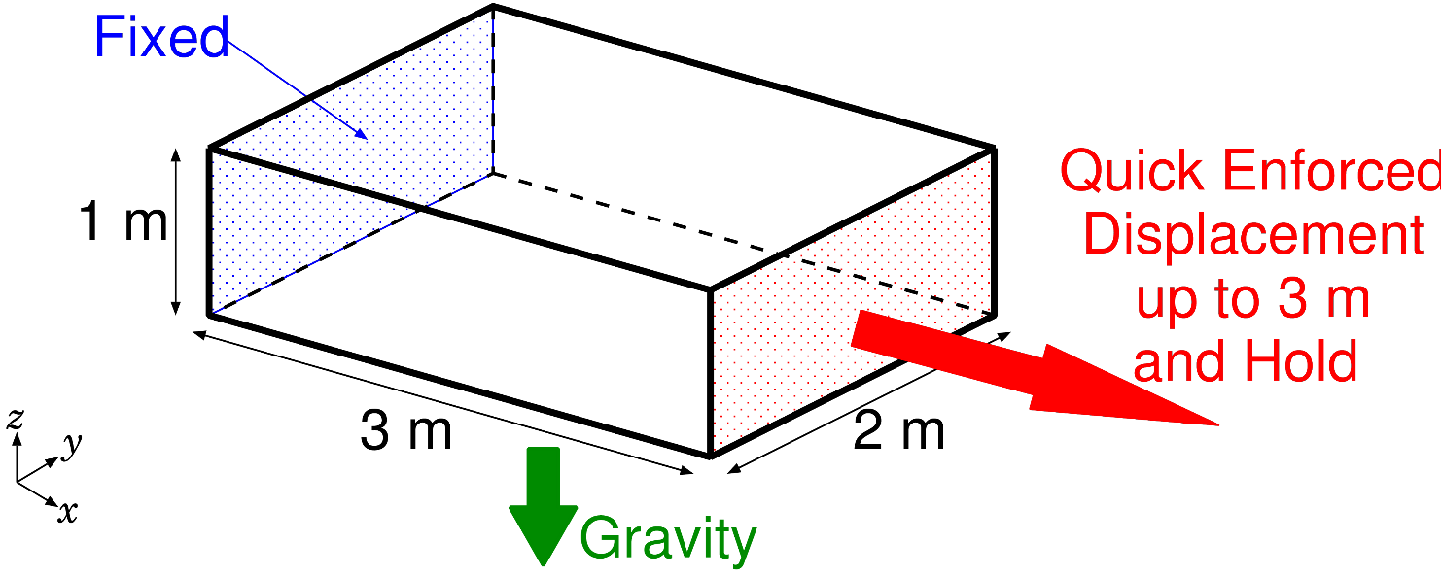
粘弾性ブロックの引張懸垂解析
準静的
陰解法
# of nodes: 1405
# of elems: 6183
概要
1m x 2m x 3m のブロックを10秒で100％引き伸ばした後，その変位を維持して重力で懸垂させる．
一般化Maxwellモデルにより粘弾性を考慮したHencky粘弾性体．瞬間ポアソン比 0.3，長期ポアソン比約 0.49，Prony級数はせん断成分に対して1つだけで，緩和時定数は10秒．
F-barES-FEM-T4(2)を用いて解析．
ABAQUSの４節点四面体要素(C3D4)，同ハイブリッド要素(C3D4H)および８節点六面体選択的低減積分(C3D8)と比較．

Slide 17
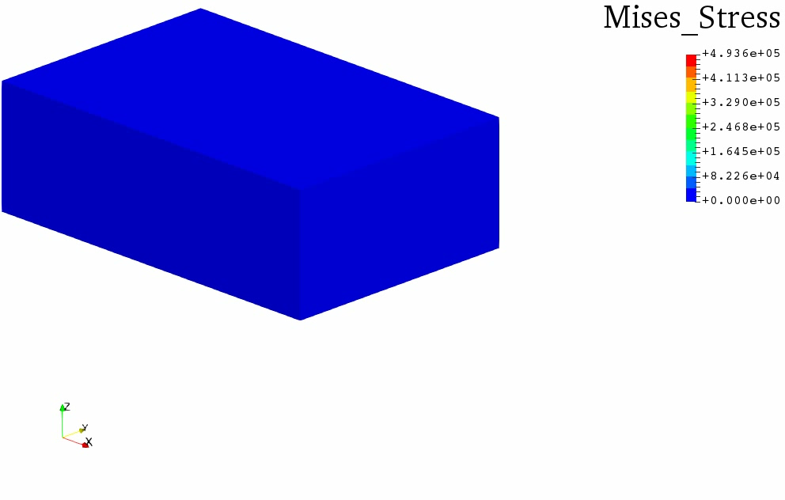
粘弾性ブロックの引張懸垂解析
準静的
陰解法
Mises応力分布アニメ (F-barES-FEM-T4(2))
引張終了以降
応力緩和が進
んでいる．

Slide 18
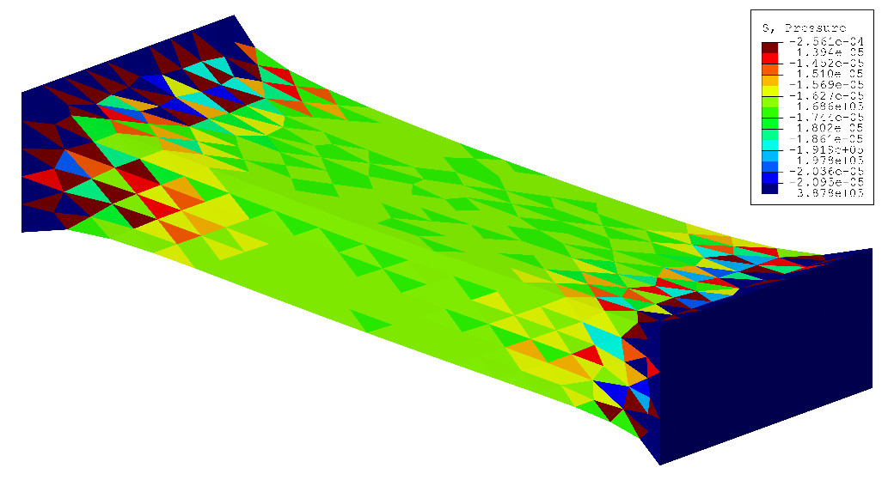
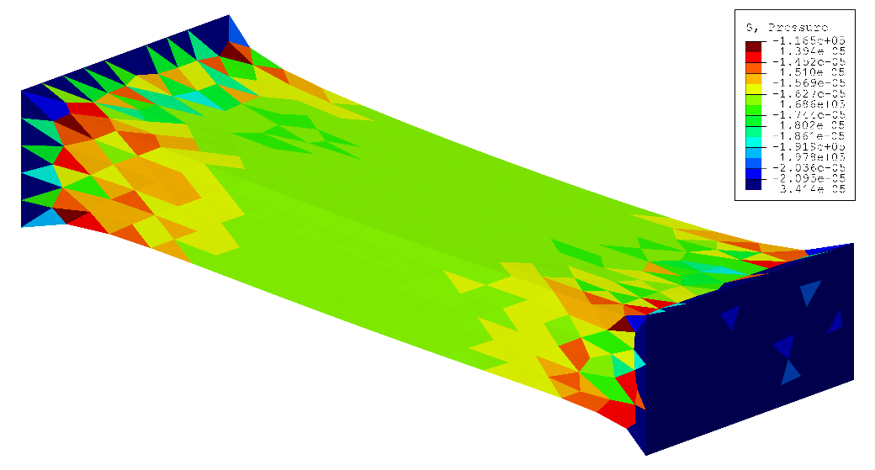
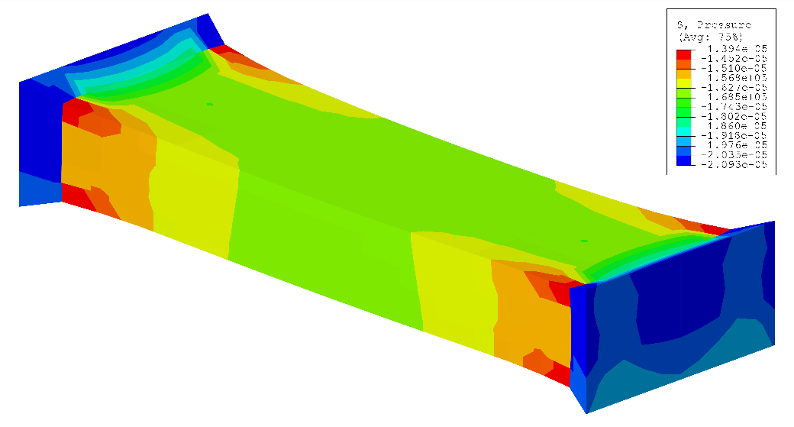
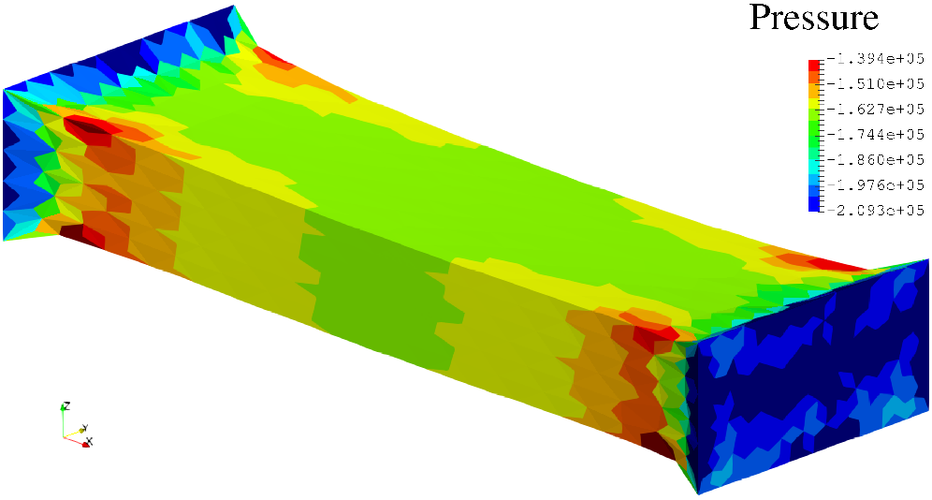
粘弾性ブロックの引張懸垂解析
準静的
陰解法
引張終了時の圧力分布 （コンターレンジは共通）
ABAQUS C3D4
ABAQUS C3D4H
圧力
振動
あり
ABAQUS C3D8
F-barES-FEM-T4(2)
圧力
振動
なし

Slide 19
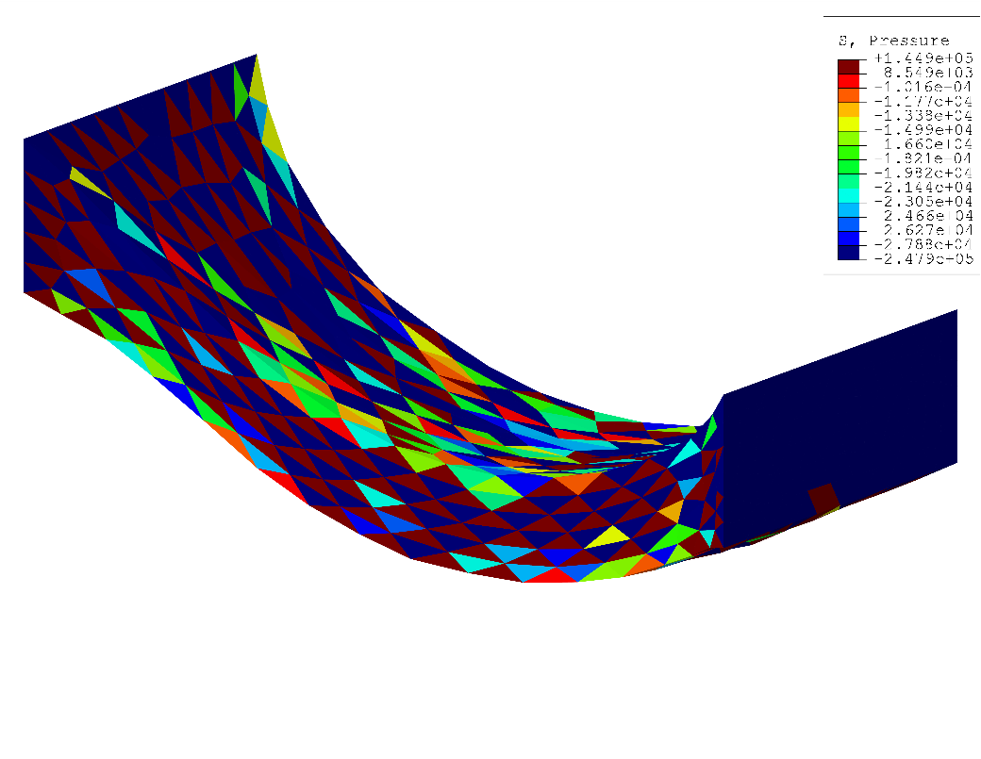
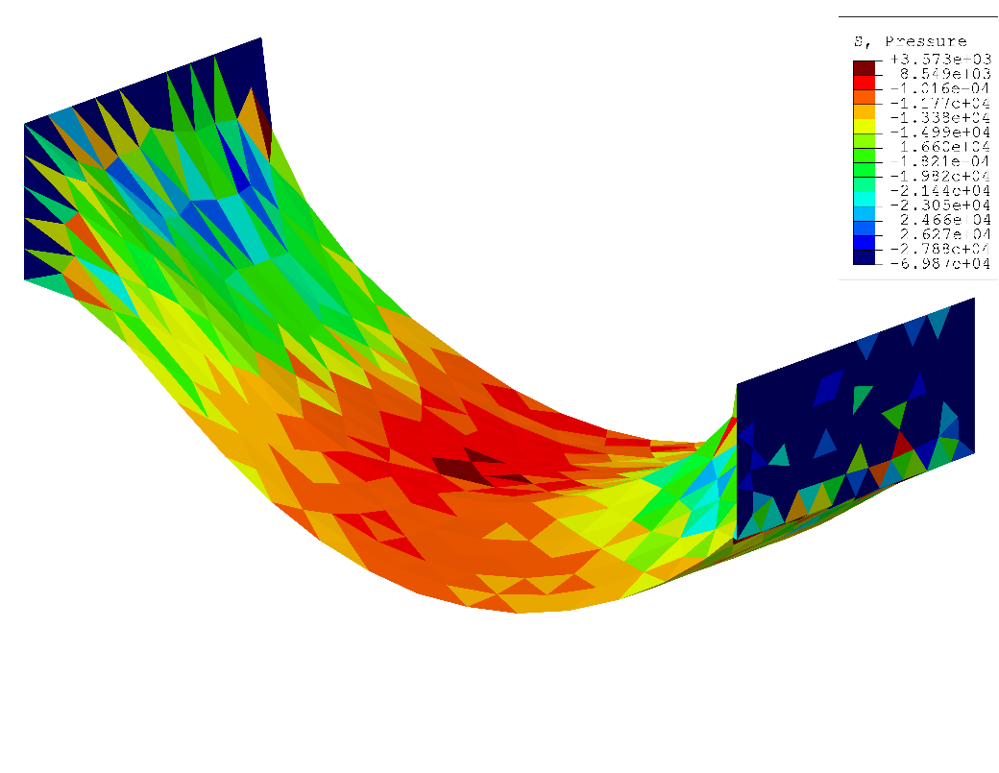
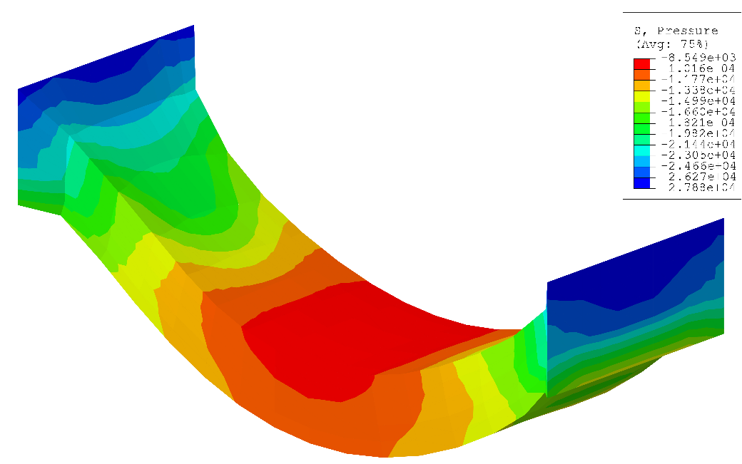
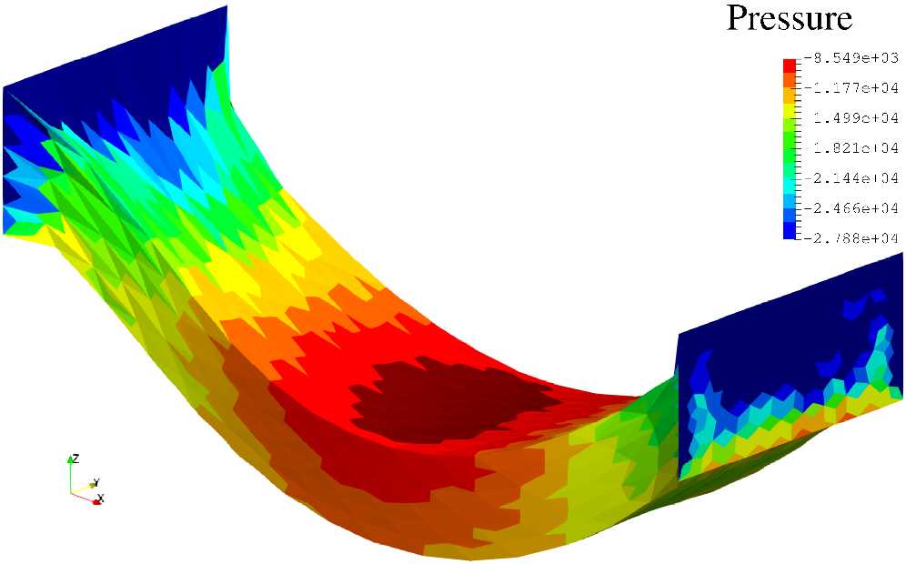
粘弾性ブロックの引張懸垂解析
準静的
陰解法
最終時刻の圧力分布 （コンターレンジは共通）
酷い
圧力
振動
あり
＋
硬い
ABAQUS C3D4
ABAQUS C3D4H
ABAQUS C3D8
F-barES-FEM-T4(2)
圧力
振動
なし

Slide 20
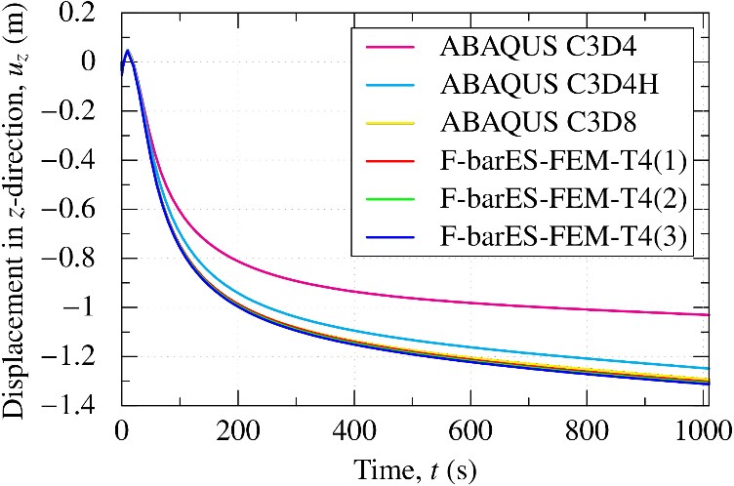
粘弾性ブロックの引張懸垂解析
準静的
陰解法
底面中心の鉛直変位時刻歴
ABAQUS四面体ではいずれも硬い解しか得られないが，
F-barES-FEM-T4では六面体と同等精度で解が得られている．

Slide 21
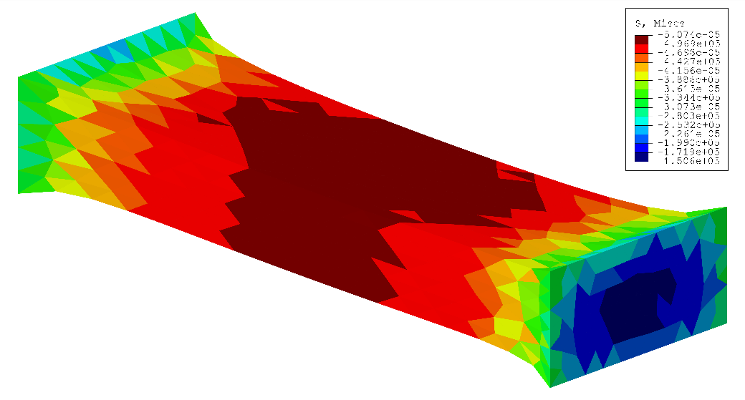

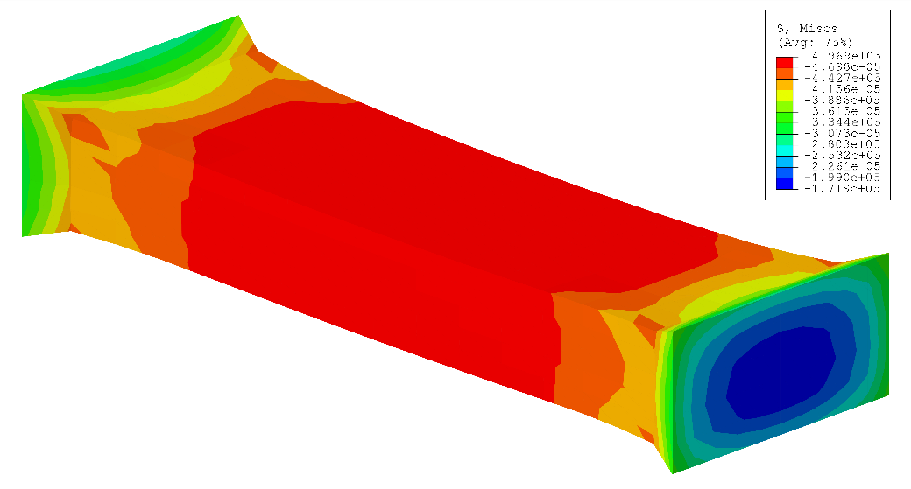
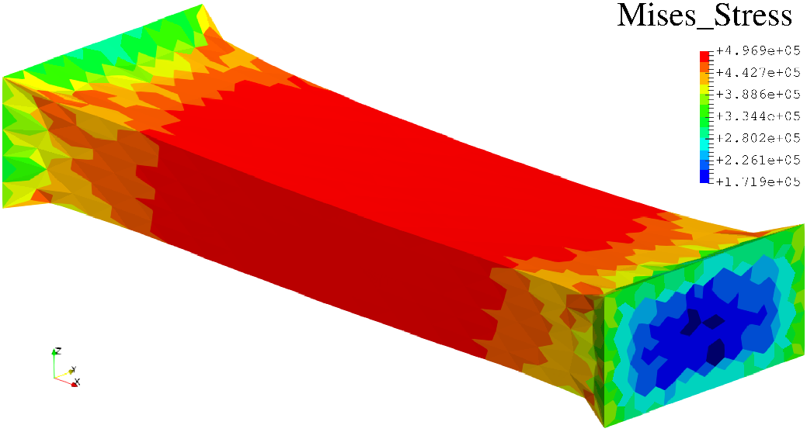
粘弾性ブロックの引張懸垂解析
準静的
陰解法
引張終了時のMises応力分布 （コンターレンジは共通）
ABAQUS C3D4
ABAQUS C3D4H
Mises
応力
振動
あり
ABAQUS C3D8
F-barES-FEM-T4(2)

Slide 22
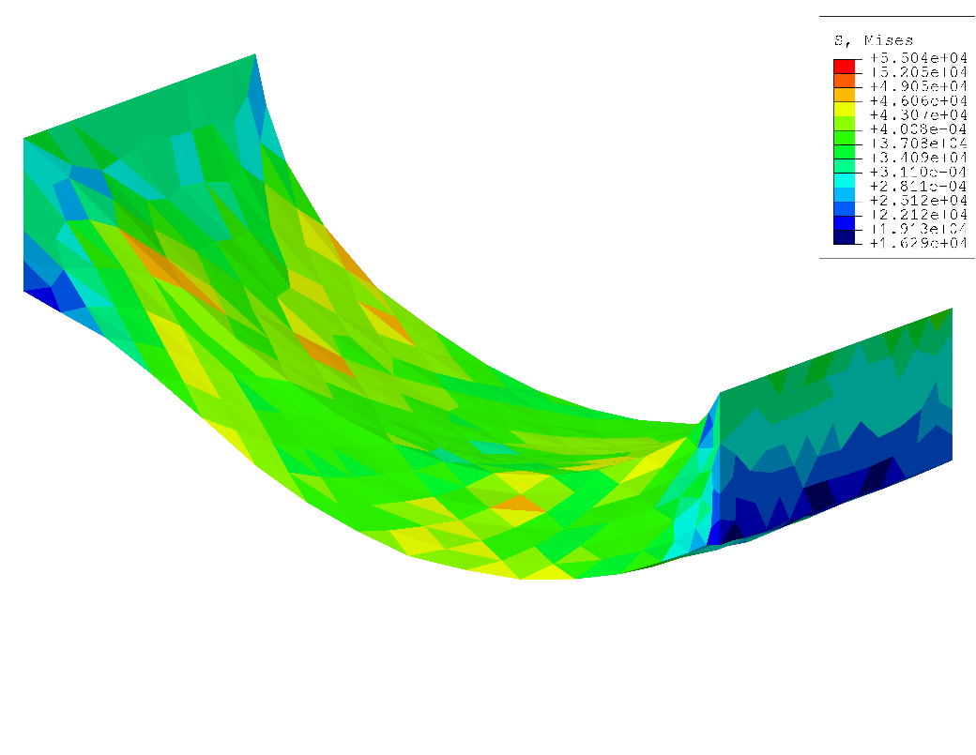
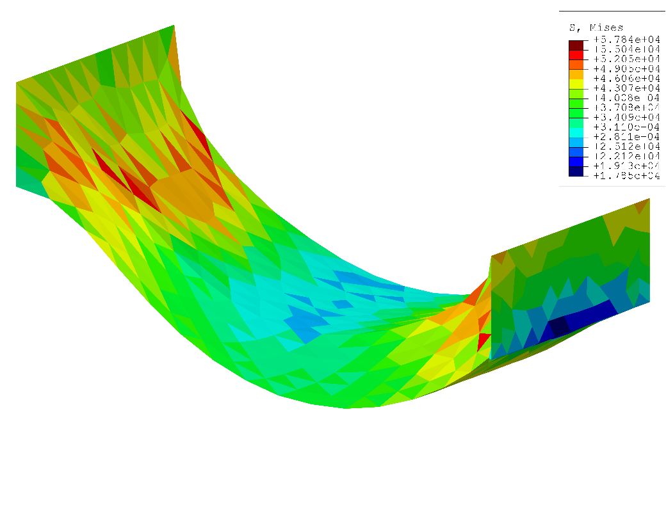
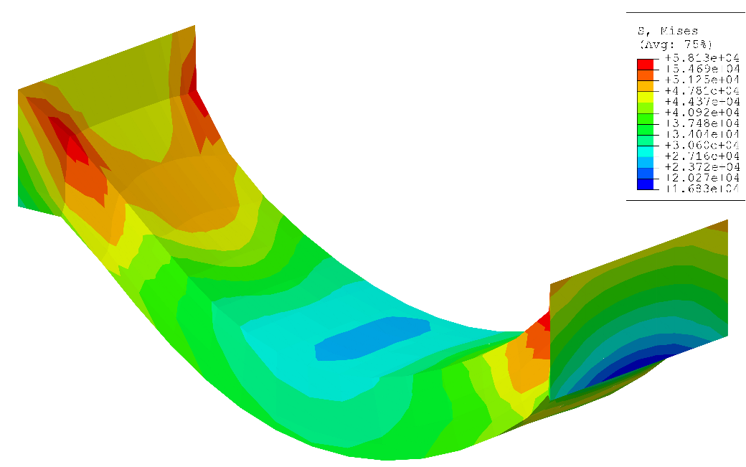
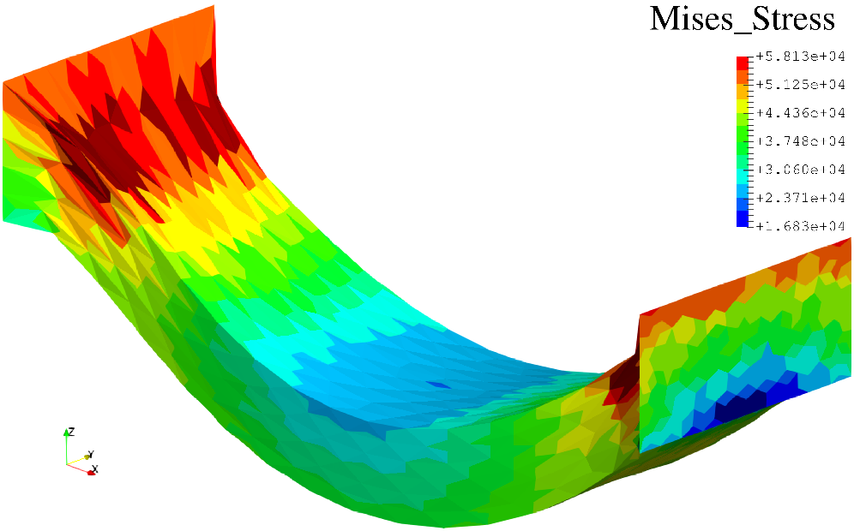
粘弾性ブロックの引張懸垂解析
準静的
陰解法
最終時刻のMises応力分布 （コンターレンジは共通）
ABAQUS C3D4
ABAQUS C3D4H
Mises
応力
振動
あり
F-barES-FEM-T4(2)
ABAQUS C3D8

Slide 23
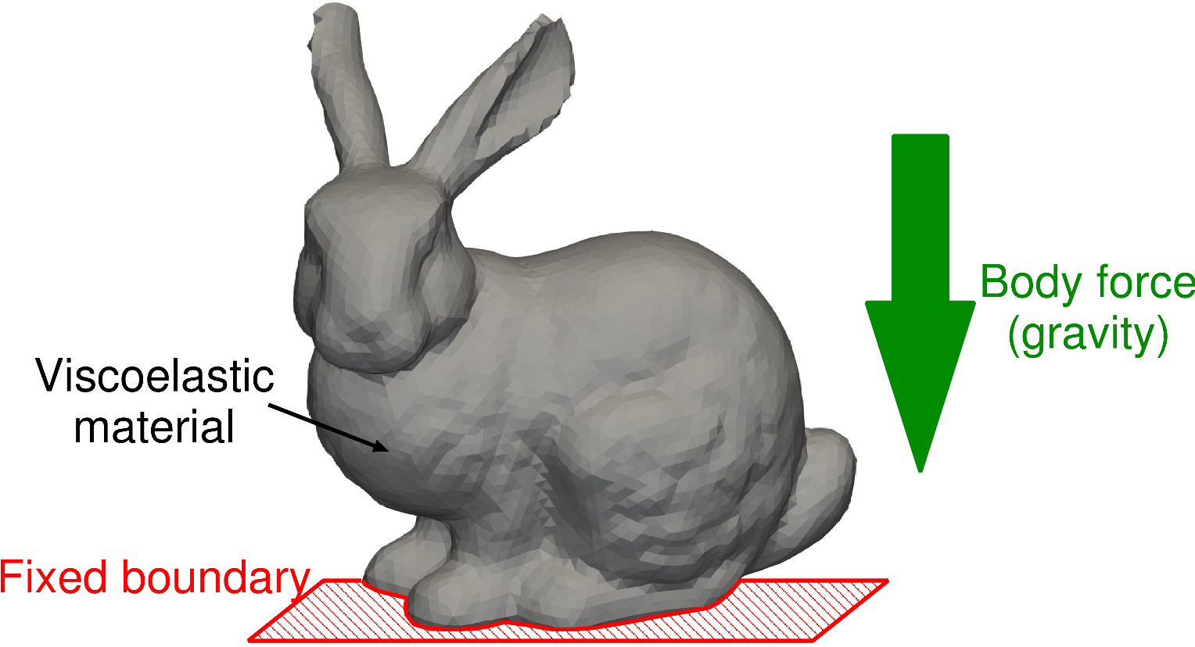

粘弾性ウサギの自重潰れ解析
準静的
陰解法
概要
ウサギ（Stanford Bunny）に重力を与え，自重で潰れさせる．
ただし，接触は一切考慮しない．
粘弾性物性は前例題と同じ${(ν}_{0}=0.3, ν_{∞}=0.49, τ=10 s)$．
F-barES-FEM-T4(2)およびABAQUSの４節点四面体ハイブリッド要素(C3D4H)で解析．
# of nodes: 24136
# of elems: 126231

Slide 24
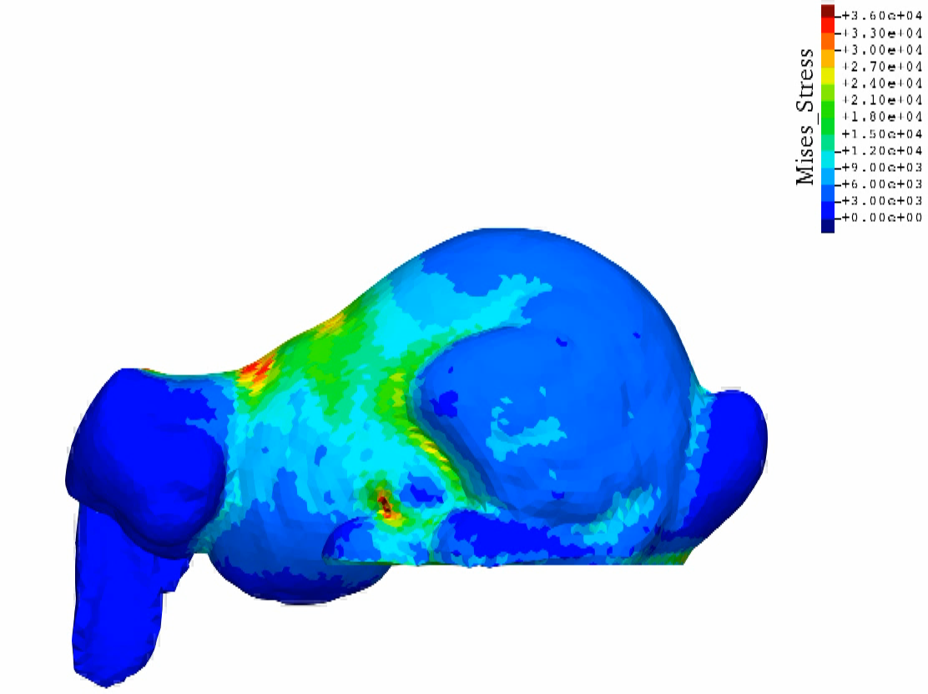
粘弾性ウサギの自重潰れ解析
準静的
陰解法
Mises
応力分布
アニメ
F-barES-
FEM-T4(2)
接触を考慮していないため
胴体が足にめり込んでゆく．

Slide 25
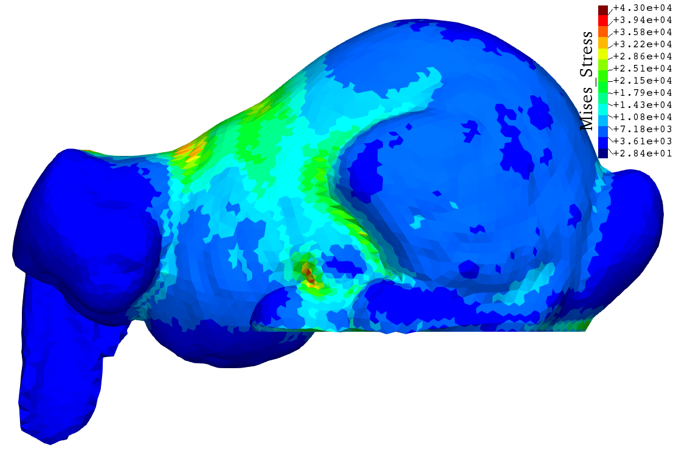
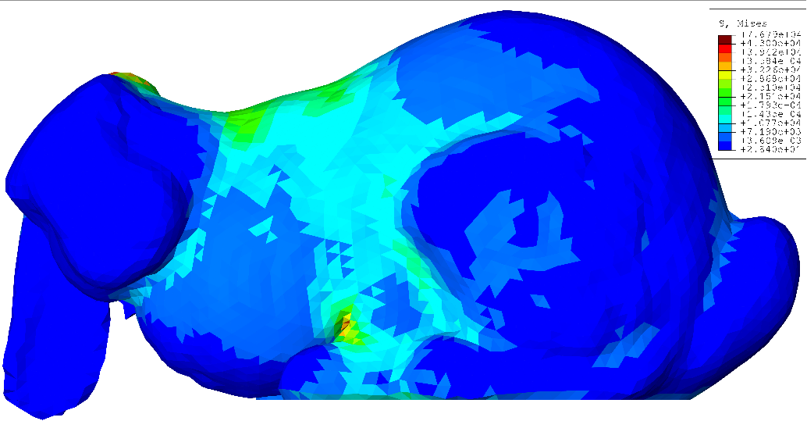
粘弾性ウサギの自重潰れ解析
準静的
陰解法
最終時刻でのMises応力分布 （コンターレンジは共通）
ABAQUS C3D4Hはせん断ロッキングおよび足裏固定部周辺のコーナーロッキングのために相対的に硬い解が得られており，F-barES-FEM-T4の方が柔らかく妥当な解であると推察される．
両者共，変形が停滞する部分にわずかなMises応力振動が見られる．
F-barES-FEM-T4(2)
ABAQUS C3D4H

Slide 26
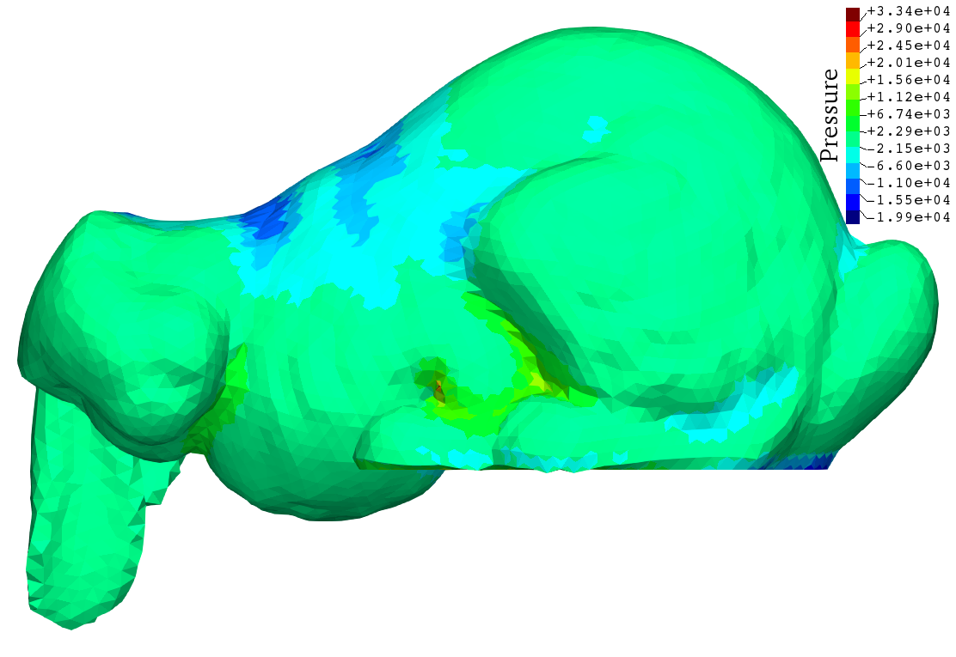
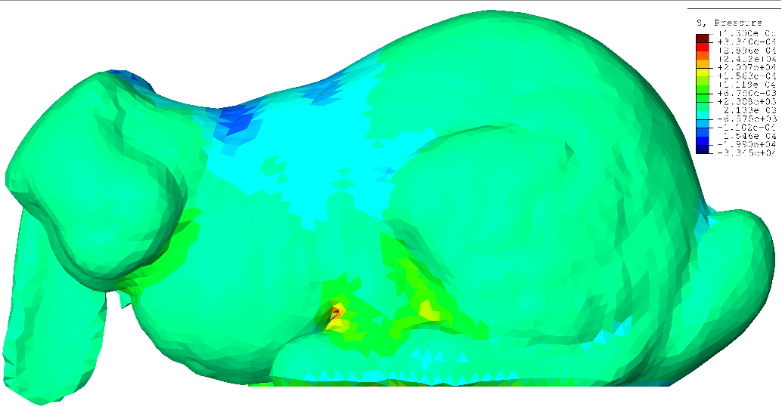
粘弾性ウサギの自重潰れ解析
準静的
陰解法
最終時刻での圧力分布 （コンターレンジは共通）
まだ変形途中なので，全体的にはABAQUS C3D4Hにも目立った圧力振動は見られない．ただし・・・
F-barES-FEM-T4(2)
ABAQUS C3D4H

Slide 27
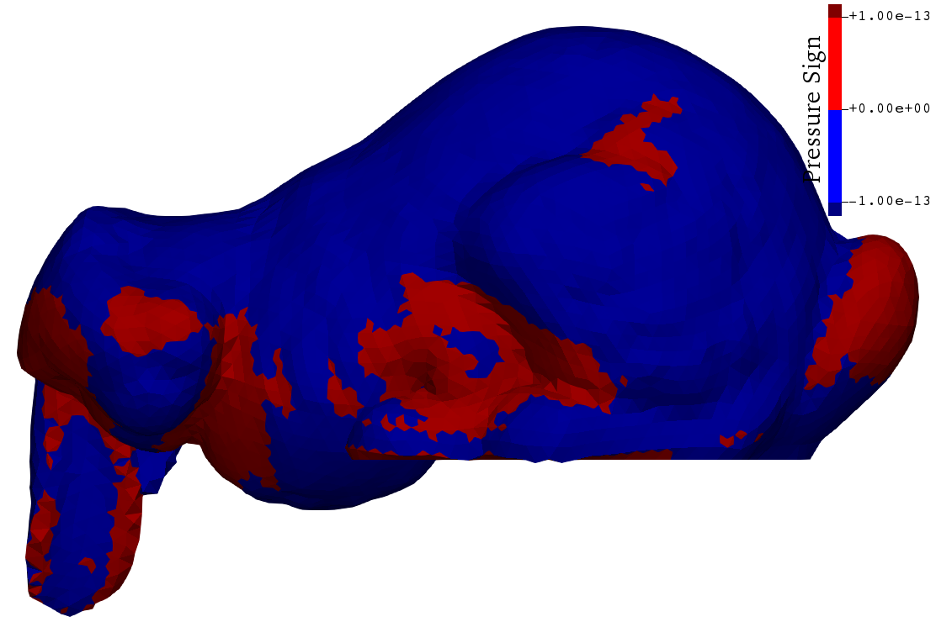
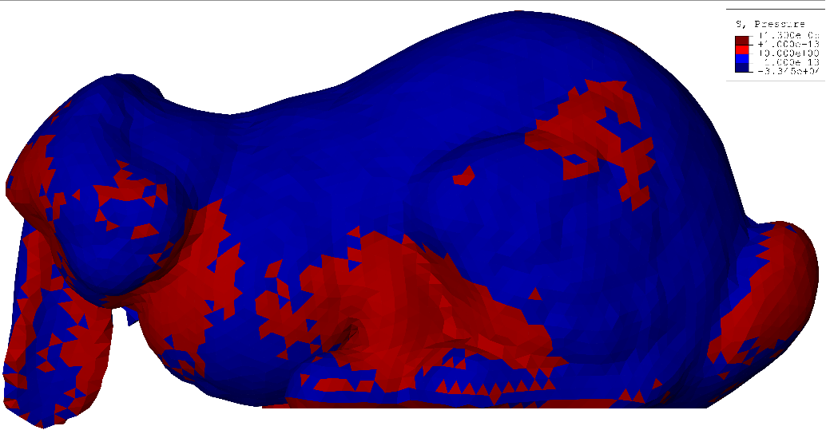
粘弾性ウサギの自重潰れ解析
準静的
陰解法
最終時刻での圧力符号分布
圧力符号を見ると，ABAQUS C3D4Hでは変形が停滞する部分に若干の圧力振動があるが，F-barES-FEM-T4ではスムーズな圧力分布が得られている．
F-barES-FEM-T4(2)
ABAQUS C3D4H

Slide 28
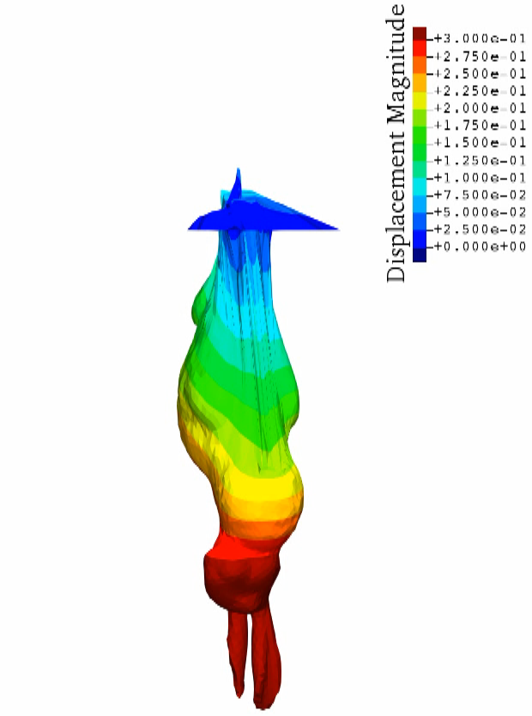
さらに
計算を
続ける
と・・・
胴体が足に
めり込み続け
遂には
ひっくり返る．
リメッシュ
無しでも
“牛のヨダレ”
現象の解が
得られる．

Slide 29
まとめ

Slide 30
まとめ
最新の平滑化有限要素法(S-FEM)定式化である
F-barES-FEM-T4を用いれば，超弾性体や弾塑性体
だけでなく粘弾性体でも
  ４節点四面体要素（中間節点なし）
  せん断／体積／コーナーロッキングフリー
  圧力振動フリー
  大変形でも安定
  が満足されることを示した．
内力ベクトルの計算方法をわずかに変更することにより，F-barES-FEM-T4（今年度版）はこれまでよりも大変形のロバスト性が向上していることが分かった．
ご清聴ありがとう御座いました．

